Slide 1


Slide 2
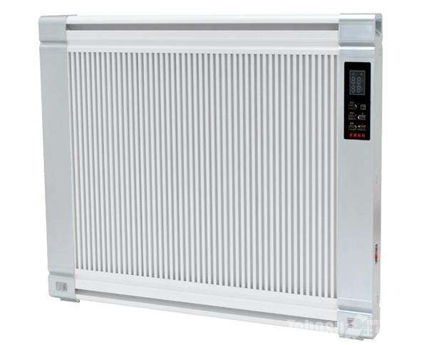
天然气取暖器

Slide 3
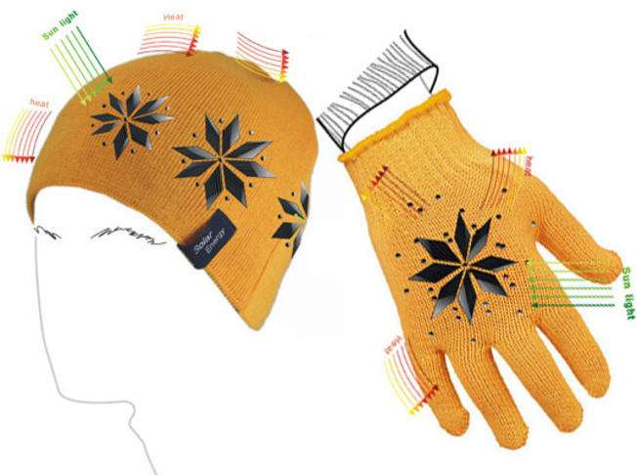
太阳能发热服饰

Slide 4
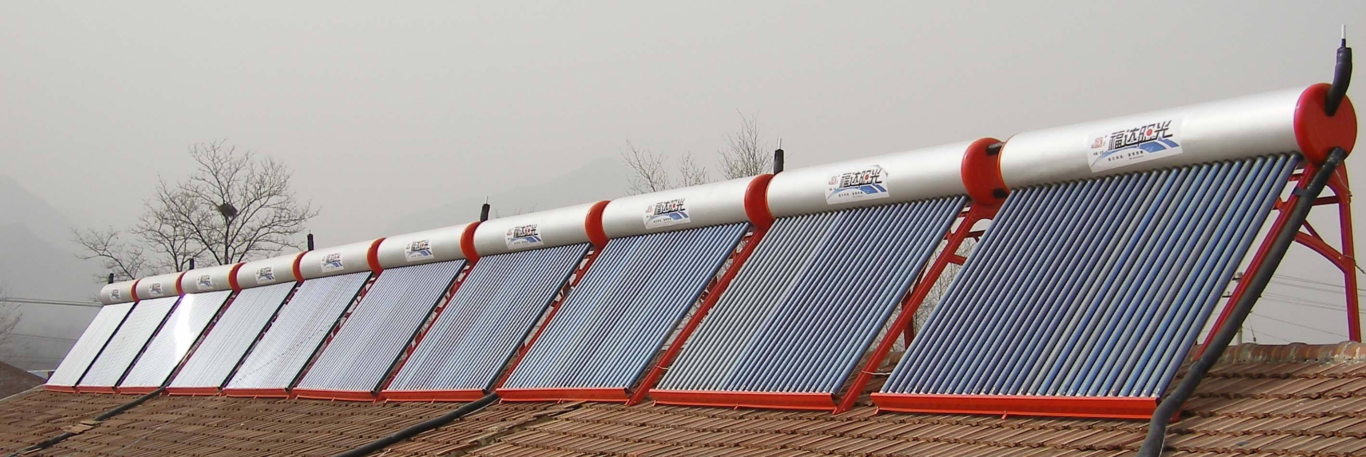
太阳能制热

Slide 5
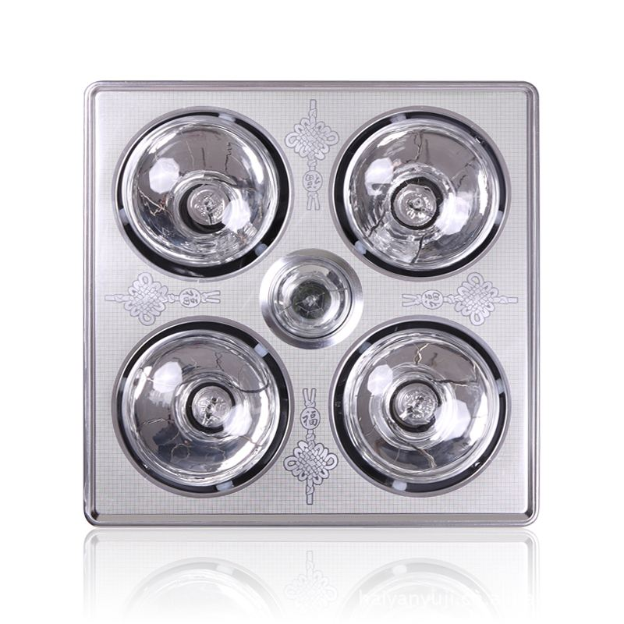
红外线浴霸

